Slide 1

Classifier automatiquement des biens de consommation selon leurs descriptions et leurs images

Slide 2
Plan
Présentation du projet
Partie 1 : Traitement des commentaires
Traitement du texte
Bag of word : CT et TF-IDF
Word embedding : Word2Vec
Word embedding : BERT
Word embedding : USE
Partie 2 : Traitement des images
SIFT
Transfer learning : VGG16
Conclusion & Recommandations

Slide 3


Présentation générale
Etude de faisabilité
La société Place de marché veut savoir s’il est possible de classer automatiquement chaque bien de consommation à partir :
Des descriptions des produits
Des images des produits
Ce document présente les grandes étapes de la construction des modèles.
Du point de vue opérationnel, les modèles sont codés en python 3 sur deux notebooks.
Les principales librairies et Framework utilisés sont :
Pandas
Scikit learn
Seaborn
Keras
1 050 produits testent la faisabilité

Slide 4
Présentation des données
Traitement des commentaires
Fusion des colonnes product_name et description.
Nombre de mot max par description 592.
Nombre de mot min par description 19.
7 classes
Home Furnishing ,
Baby Care ,
Watches ,
Home Decor & Festive Needs ,
Kitchen & Dining ,
Beauty and Personal Care ,
Computers
150 produits par classe.
2) Traitement des images
Une image par produit : 1050
7 classes, 150 par classe
Resizing des images 224 x 224 pixels

Slide 5
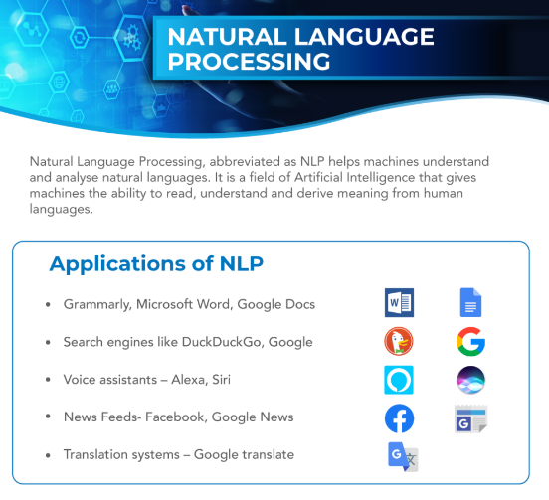
Partie 1 : traitement des commentaires (NLP)
Dans ce document, cinq méthodes de NLP seront présentées.
Deux approches type bag of words :
- CT
TF-IDF
Trois approches type word embedding :
Word2Vec
BERT (google)
USE

Slide 6
1.1 Etape préliminaire
Quelle que soit la méthode utilisée, nous devons traiter le texte afin qu’il soit analysable.
Suppression :
Des majuscules
De la ponctuation
Des chiffres
Des stopwords (mots n’apportant pas de sens)
Transformation des phrases (description) en liste de token.
Lemmatization : mettre tous les verbes à l’infinitif, les noms au singulier, gestion des adverbes-adjectifs (rapidement-rapide)…

Slide 7
1.1 Création de clusters
Chacune des 7 classes regroupe les produits par thème. Nous supposons que le champs lexical des descriptions des produits d’une même classe est le même.
Toutes les techniques utilisées ont pour but de créer des vecteurs, un vecteur par description de produit.
Taille des matrices:
Nbre de vecteurs x taille des vecteurs
Nous utilisons la méthode des k-means afin de créer 7 clusters.
Une méthode de réduction de dimension type ACP ou T-SNE permet ensuite de visualiser les clusters obtenus dans un espace en 2D.

Slide 8
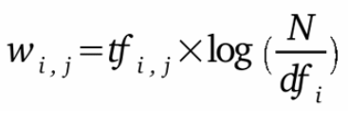
1.2 Bag of words : CT et TF&IDF
Méthode Count Term (CT):
Création d’un vecteur dictionnaire, contenant uniquement des 0 et 1.
Création d’un vecteur par description.
La plus simple des méthodes, consiste à compter le nombre d’apparition des tokens.
Création de 7 clusters (K-means) des 1050 descriptions.
Calcul de l’ARI : 0,25
Seuls 25% des articles sont rangés dans la bonne classe.
Méthode Term Frequency & Inverse Document Frequency (CT):
Création d’un vecteur dictionnaire, rempli des poids
w = la fréquence d’apparition des tokens x indicateur de similarité.
Création d’un vecteur par description.
Création de 7 clusters (K-means) des 1050 descriptions.
Calcul de l’ARI : 0,33
Seul 33% des articles sont rangés dans la bonne classe.

Slide 9
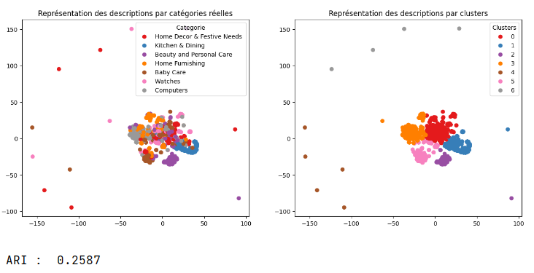
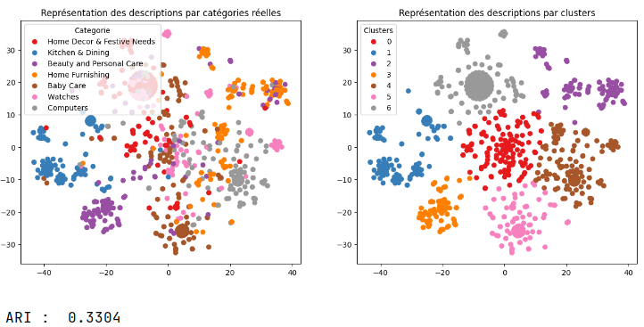
1.2 Bag of words : CT et TF&IDF
Count Term
Term Frequency and Inverse document frequency

Slide 10
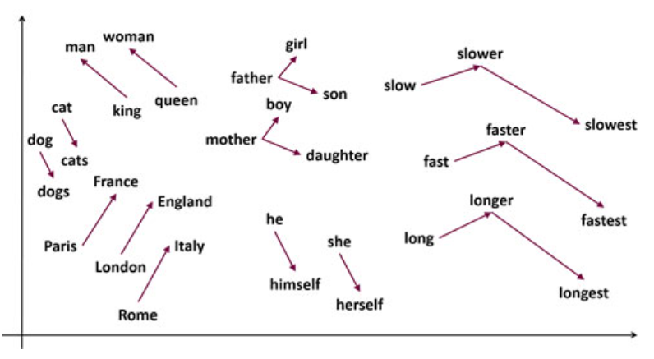
1.3 Word embedding : présentation
Le word embedding est capable, en réduisant la dimension, de capturer le contexte, la similarité sémantique et syntaxique (genre, synonymes, …) d’un mot.

Slide 11
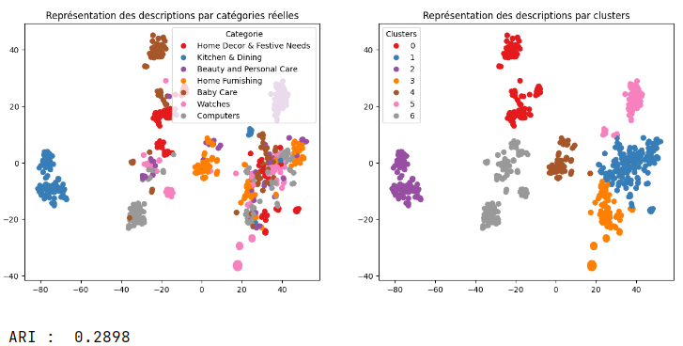
1.3 : Word embedding :Word2Vec
Méthode Word2Vec:
Méthode utilisant les réseaux de neurones, ici keras de TensorFlow.
Calcul de l’ARI : 0,2898
Seuls 29% des articles sont rangés dans la bonne classe

Slide 12
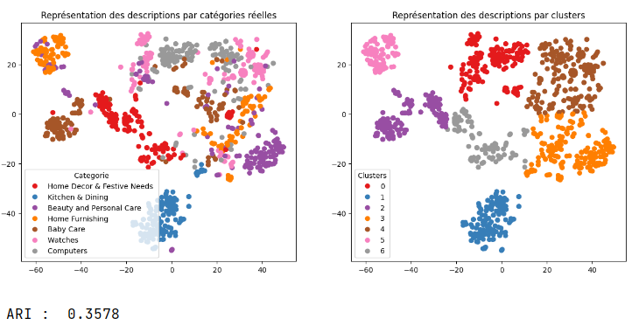
1.4 : Word embedding : BERT
BERT : Bidirectional Encoder Representations from Transformers
Modèle de Deep Learning lancé fin 2019 par Google. C’est un Transformer, un type spécifique de réseaux de neurones.
Calcul de l’ARI : 0,3578
Seuls 36% des articles sont rangés dans la bonne classe

Slide 13
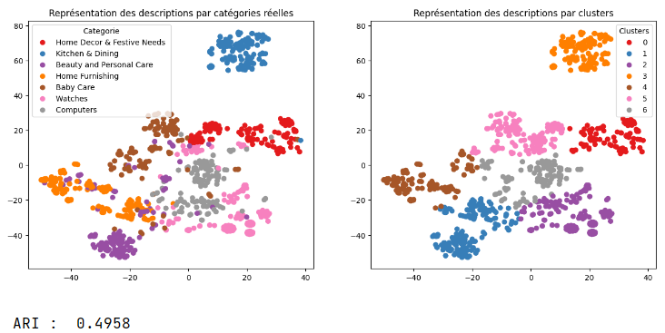
1.5 Word embedding : USE
Universe Sentence Encoder : USE
Développé par google AI, USE produit des vecteurs numérique utilisable pour la classification, la semantic similarity ou le clustering, à travers un réseau de neurones (Tensorflow-hub).
Calcul de l’ARI : 0,4958
Seuls 50% des articles sont rangés dans la bonne classe.

Slide 14
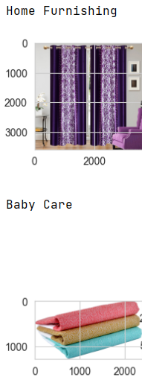
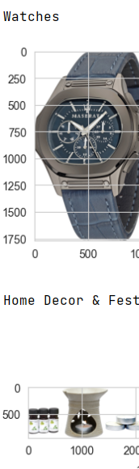
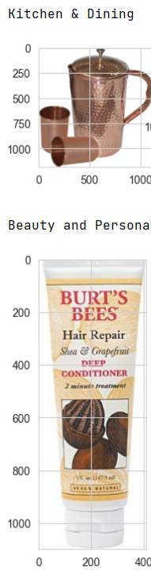
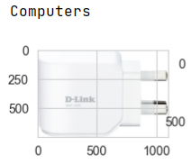
Partie 2 : Traitement des images (SIFT & CNN)
Le jeu de données est composé de 1050 images réparties en 7 classes.

Slide 15
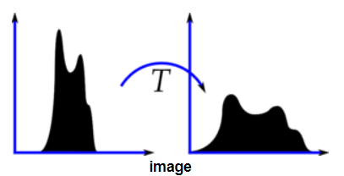
2.1 SIFT : présentation
Scale Invariant Feature Transform
Permet d'extraire des features (ou points d'intérêt) de l'image et de calculer leurs descripteurs, vecteur de dimension 128.
Calcul d’environ 500 descripteurs par image; taille de la matrice:
500 x 128 x 1050
Transformation en amont de chaque image:
Resizing : 224 x 224
Equalisation
Mise en noir et blanc

Slide 16
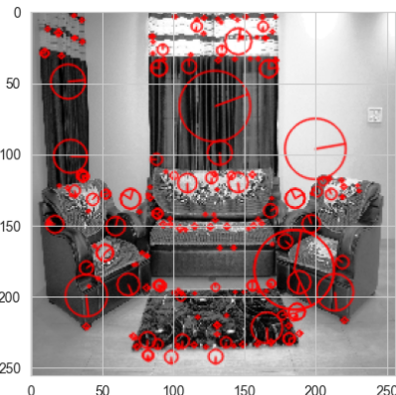
2.1 SIFT : exemple
Une image et la représentation de ses descripteurs.

Slide 17
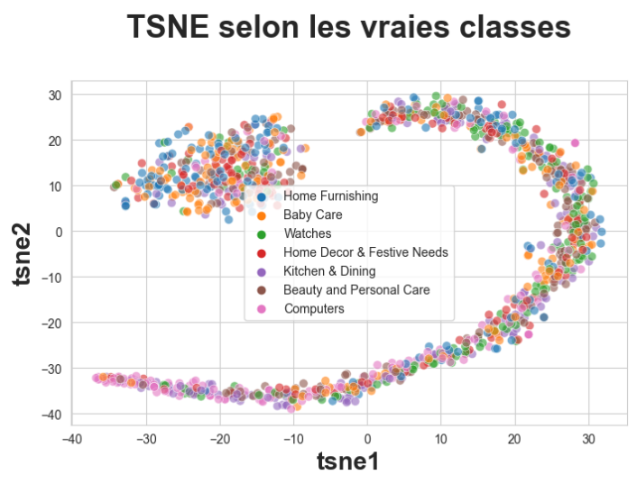
2.1 SIFT : résultats
Création de clusters à partir de l’ensemble des descripteurs : 725 groupes.
Réduction de l’espace avec une ACP, perte de 1% :
- Matrice de départ 1050 x 725
- Matrice d’arrivée 1050 x 90
Affichage du T-SNE selon catégorie d’image

Slide 18
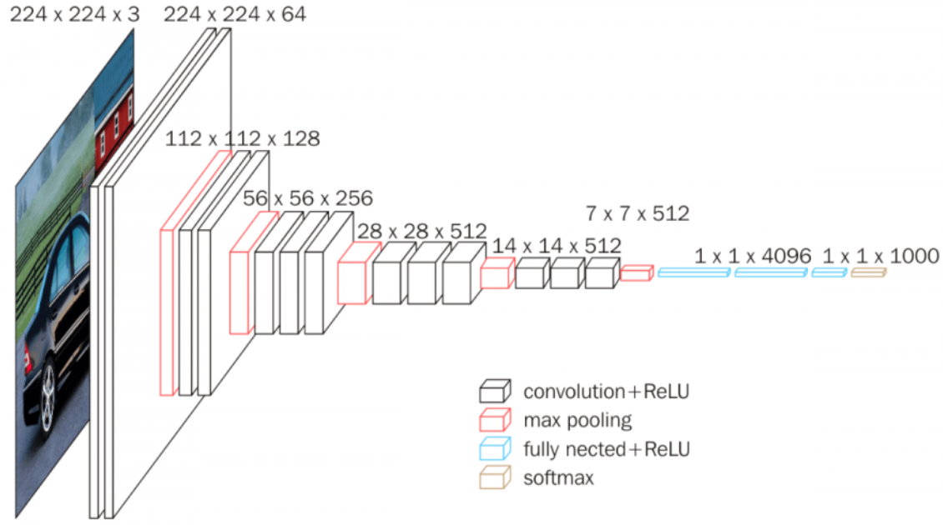
2.2 Transfer learning : VGG16
Utilisation comme point de départ d’un réseau de neurone convolutif CNN entraîné sur 14 millions d’images appartenant à 1000 classes.
Le modèle à une précision de 92% sur données de test.
Dans notre cas, le transfer learning consiste à modifier uniquement la dernière couche du réseau afin de le faire correspondre à notre problématique: prédire la classe d’appartenance des 1050 produits.

Slide 19
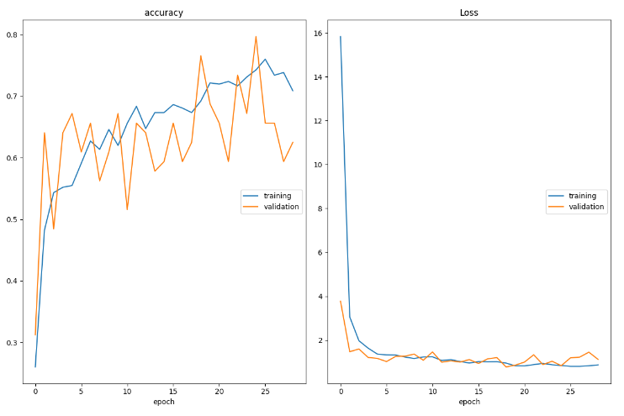
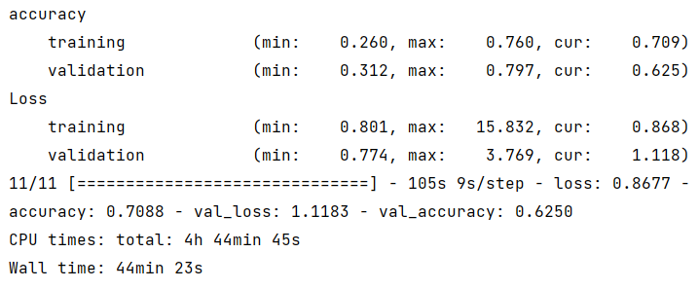
2.2 Transfer learning : VGG16
A 25 époques, le modèle permet de bien classer 76% des articles du set de d’entrainement et 79% du set de validation.
Sur les données de test, l’accuracy descend à 70,91%.

Slide 20
Conclusion
Notre meilleur modèle de NLP, USE, classe 50% des articles selon leurs descriptions.
Notre meilleur modèle en traitement d’image est le modèle de transfer learning basé sur VGG16, il classe 70% des articles selon leurs images .
Ces résultats amènent à conclure positivement à propos de la faisabilité d’un classifieur automatique.

Slide 21
Recommandations
Traiter les images par un CNN entrainé ;
Augmenter le nombre d’images ;
Analyser indépendamment chaque classe de produit.

